Slide 1
2º STATUS REPORT
Gestão de bolsas DevTec
Grupo 2

Slide 2
CONTEÚDO DO REPORT
PROBLEMA
PROCESSOS
SOLUÇÃO
PRÓXIMOS PASSOS

Slide 3

Nossa solução resolve o problema de Margarete

Slide 4

Margarete é coordenadora administrativo-financeira da STI na UFPE

Slide 5

Seu trabalho envolve processos de gestão de bolsas

Slide 6

E, infelizmente, Margarete tem dificuldade na gestão de bolsas do STI, pois os processos são feitos de forma manual.

Slide 7

Por conta disso, ela sofre, principalmente, com a perda de bolsas de desenvolvimento tecnológico e industrial.

Slide 8

Pensando nisso, Margarete resolveu alocar uma de suas equipe do STI Labs para unificar seus processos de gestão de bolsas em um só sistema

Slide 9

A equipe de Margarete era responsável por ativar o setor de bolsas do SIPAC, sistema já utilizado por ela, fazendo as devidas adequações para a sua realidade na STI

Slide 10

Com essa solução, Margarete passou a ter melhor controle e visualização dos dados das suas bolsas.

Slide 11
E para ajudar Margarete, nós remodelamos os processos para que se adequassem ao SIPAC

Slide 12
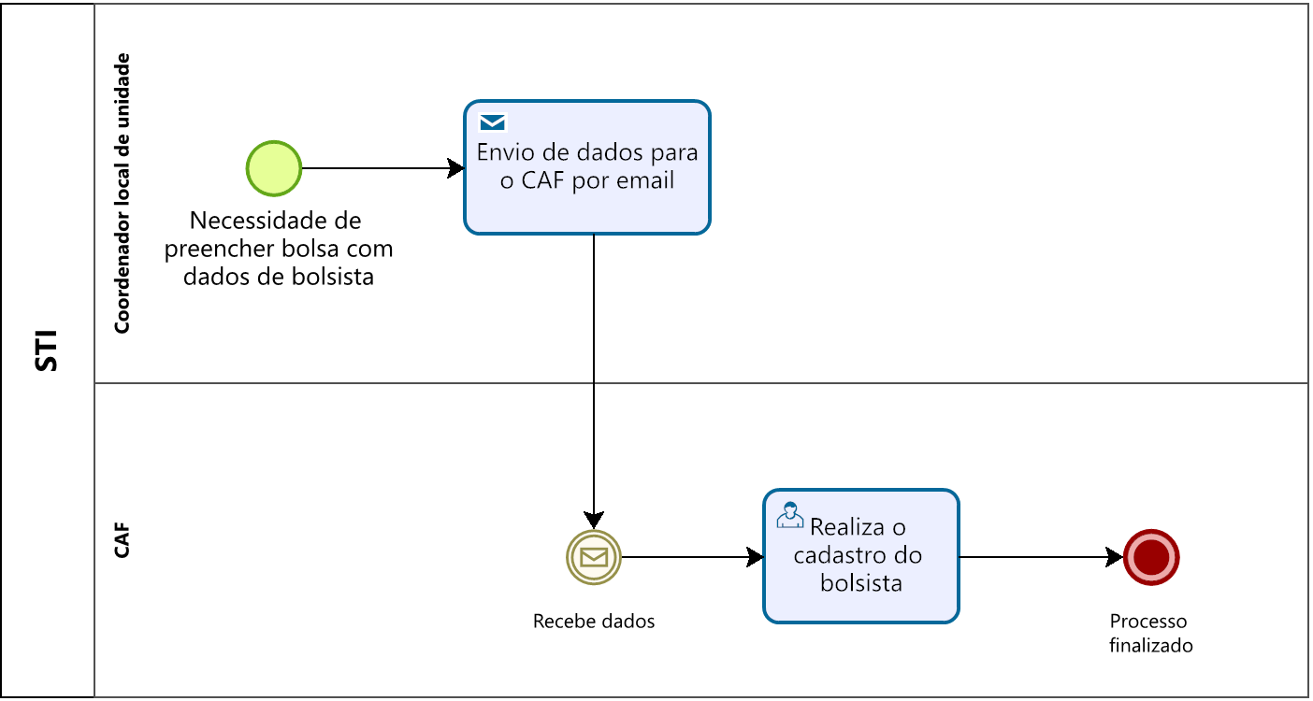

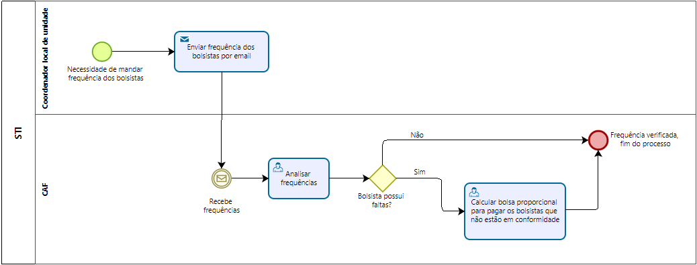
As Is

Slide 13
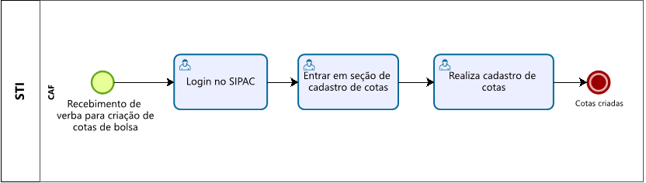

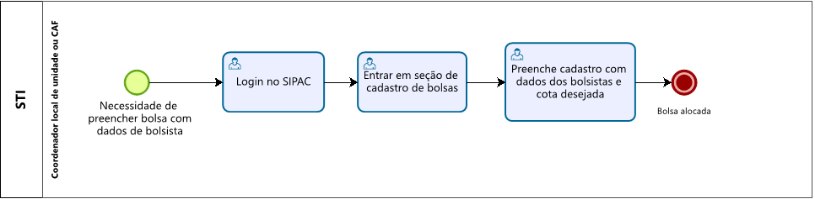
To be | Cadastro de cotas e de bolsas

Slide 14
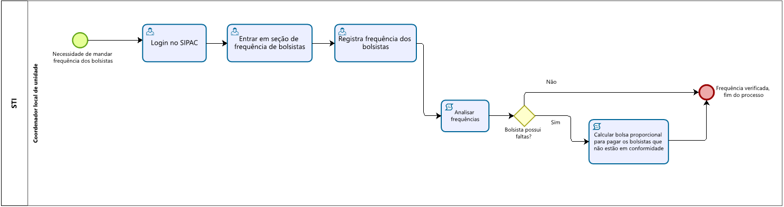

To be | Registro de frequências

Slide 15
Como ficou, então a nova estrutura do projeto de forma analítica?

Slide 16
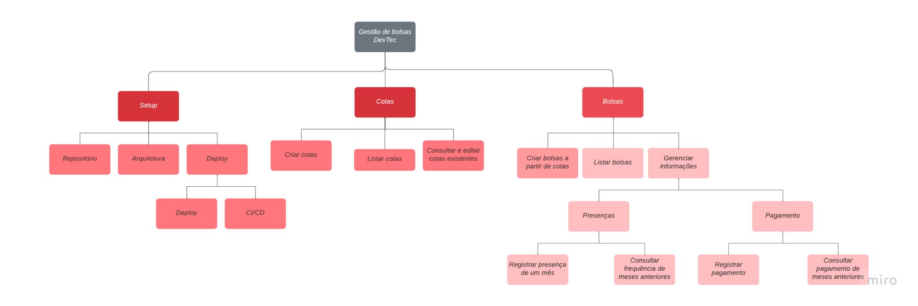
ESTRUTURA ANALÍTICA DO PROJETO

Slide 17

Para calcular os custos dessa solução, planejamos utilizar outros projetos do STI Labs como referência
Bolsas para 5 devs
1 Delivery Lead
1 Senior Dev
3 All Devs
Notes:
Criamos uma persona com o intuito de

Slide 18
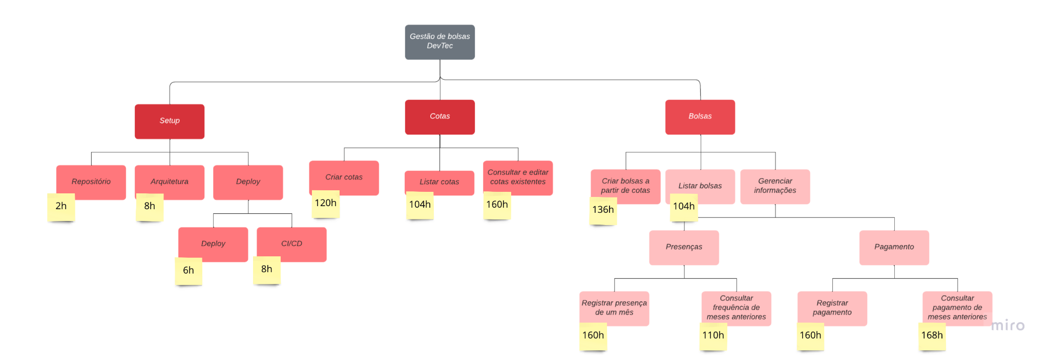
1246h - 63 dias úteis
Notes:
Criamos uma persona com o intuito de

Slide 19

Planejamento de Gestão de tempo
Metodologia Kanban
Scrum: planning, review e dailies
Método de Planning Poker adaptado para horas

Slide 20
Para o desenvolvimento da solução, foi necessário entender seu escopo, e quais seus riscos e requisitos e
Notes:
Escopo do problema, publico alvo da solução e tipo de bolsa

Slide 21
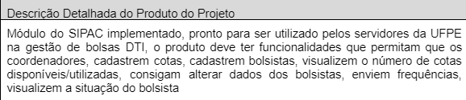

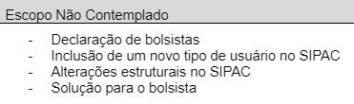
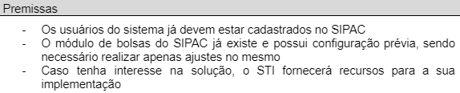
DECLARAÇÃO DE ESCOPO DO PROJETO

Slide 22
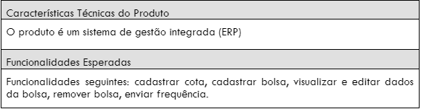
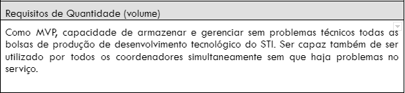
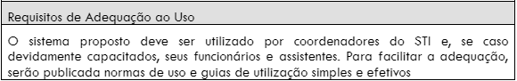
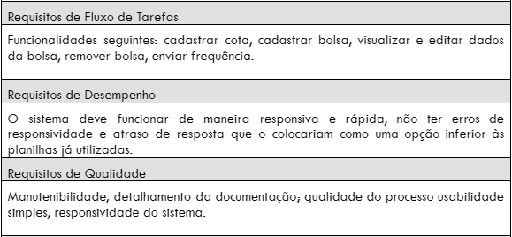

LISTA E PLANO DE REQUISITOS

Slide 23
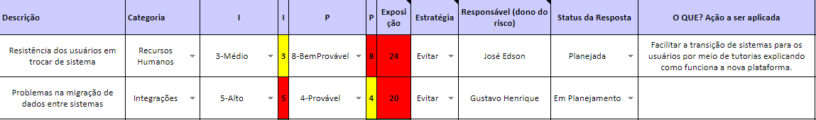

LISTA E PLANO DE RISCOS

Slide 24
E com o objetivo de auxiliar no desenvolvimento dessa solução, Margarete sugeriu que utilizássemos algumas ferramentas que ela aprendeu no seu período de estudante

Slide 25
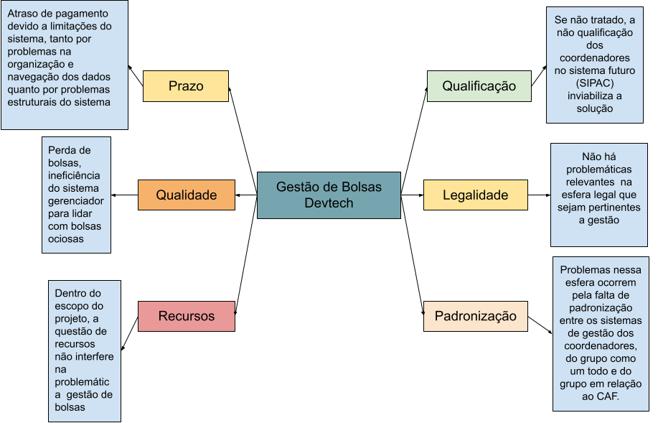
MAPA DE CATEGORIZAÇÃO

Slide 26
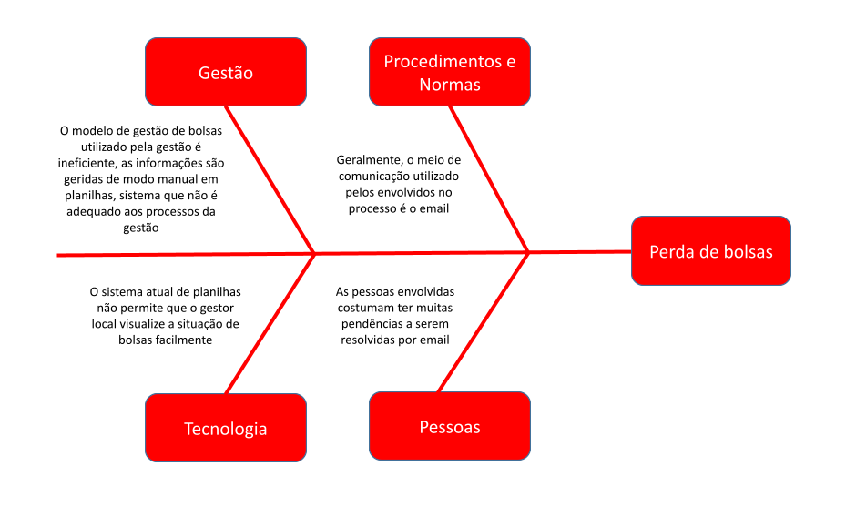
DIAGRAMA DE ISHIKAWA

Slide 27
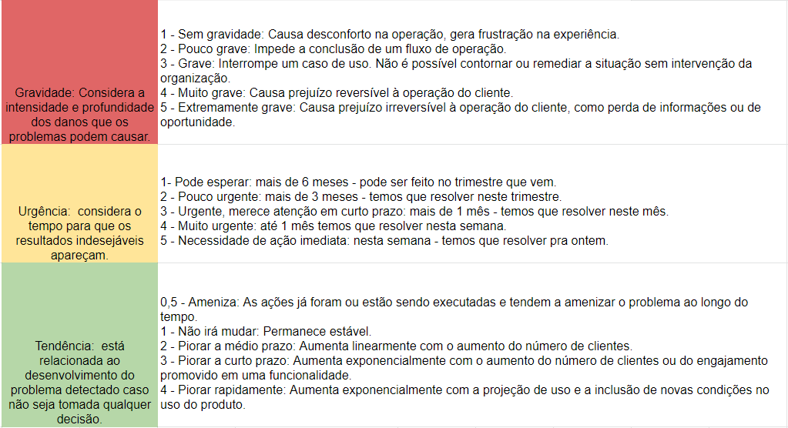
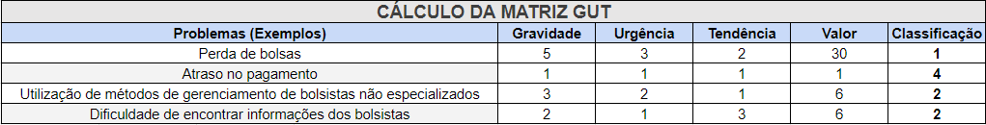
MATRIZ GUT
Notes:
Nosso problema dentro da UFPE

Slide 28
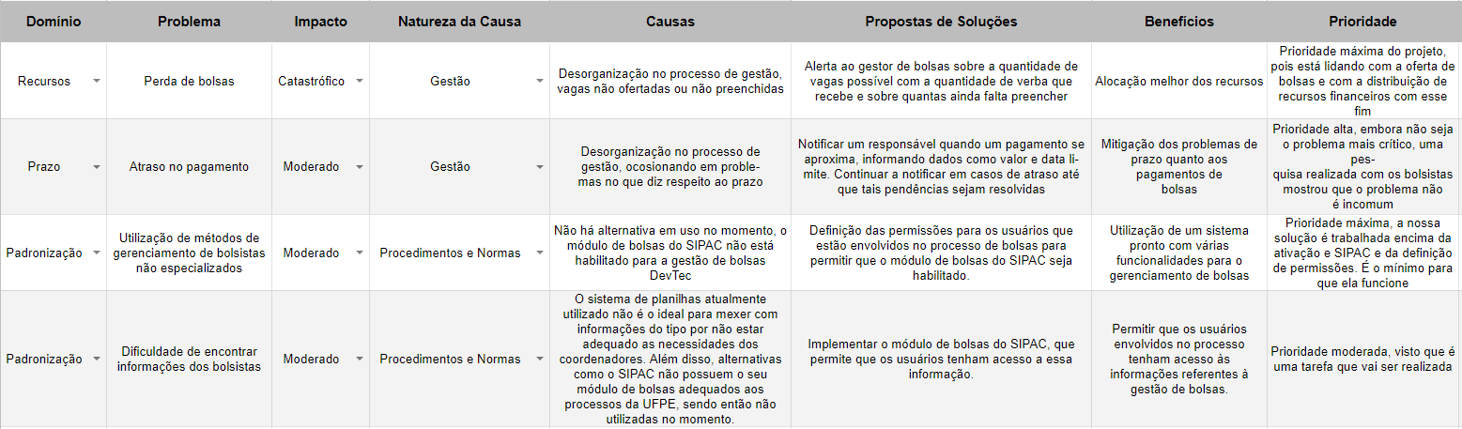
MAPEAMENTO PROBLEMA X CAUSA
Notes:
Nosso problema dentro da STI, tipos de coords e onde Marlos tá

Slide 29
Assim como Margarete, nós também precisamos gerir nossos processos, identificando pontos positivos e negativos e estabelecendo metodologias e ferramentas de trabalho

Slide 30
PLANEJADO REALIZADO
vs
Trabalhar na solução
Fazer contato inicial com stakeholder
Planejar encontros para validação da solução com stakeholders
Priorização de atividades
Desenvolvimento da hipótese de solução
Exploração do SIPAC
Marcação de uma reunião com stakeholder principal
Instalação de uma feature no trello para priorização de atividades

Slide 31
DEU CERTO DEU ERRADO
vs
Conseguimos nos familiarizar com o SIPAC
Especialização no escopo
Marcação de reunião com CAF
Reunião com o CAF demorou a acontecer
Não conseguimos criar um protótipo completo para nossa solução

Slide 32







METODOLOGIA
COMUNICAÇÃO
DOCUMENTAÇÃO
KANBAN
DESIGN THINKING
CLIENTE
EQUIPE
MIRO
GITHUB

Slide 33
PONTOS DE CONTATO
CLIENTE
EQUIPE
Terça-feira as 21h
Domingos às 8h e às 16h

Slide 34

OBRIGADO!

